Slide 1
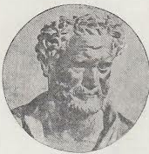
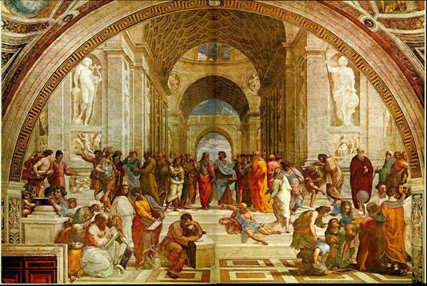
Π.Ε.Φ.
ΠΑΝΕΛΛΗΝΙΑ ΕΝΩΣΗ ΦΙΛΟΛΟΓΩΝ
ΕΛΛΗΝΙΚΗ ΔΗΜΟΚΡΑΤΙΑ
ΥΠΟΥΡΓΕΙΟ ΠΑΙΔΕΙΑΣ ΚΑΙ ΘΡΗΣΚΕΥΜΑΤΩΝ
ΠΕΡΙΦΕΡΕΙΑΚΗ ΔΙΕΥΘΥΝΣΗ ΠΡΩΤΟΒΑΘΜΙΑΣ
ΚΑΙ ΔΕΥΤΕΡΟΒΑΘΜΙΑΣ ΕΚΠΑΙΔΕΥΣΗΣ ΑΤΤΙΚΗΣ
ΗΜΕΡΙΔΑ: Όψεις της πλατωνικής φιλοσοφίας και
η διδασκαλία της στη Μέση Εκπαίδευση
ΠΝΕΥΜΑΤΙΚΟ ΚΕΝΤΡΟ ΔΗΜΟΥ ΑΘΗΝΑΙΩΝ
Ακαδημίας 50, Κέντρο
Αμφιθέατρο "Α. Τρίτσης"
ΧΡΟΝΟΣ
ΗΜΕΡΑ: 9/12/2014
ΩΡΑ: 6.30 -9.30 μμ.
Συνδιοργάνωση
Περιφερειακή Διεύθυνση Εκπαίδευσης Αττικής
Πανελλήνια Ένωση Φιλολόγων

Slide 2
Επιστημονική Επιτροπή:
Αναστάσιος Στέφος, Πρόεδρος Ένωσης Φιλολόγων
Σπύρος Τουλιάτος, Οργανωτικός Γραμματέας της Π.Ε.Φ.
Οργανωτική Επιτροπή:
Δημήτριος Γκίνης, Π.Δ.Ε. Αττικής
Βασίλειος Πολύδωρος, Π.Ε.Π.ΚΑ. Δ.Ε. Αττικής
Μαρία Κέκκου -Δεμερτζή, Σχολική Σύμβουλος ΠΕ 02
Πολυτίμη Δερμιτζάκη, εκπαιδευτικός κλάδου ΠΕ 02
Γραμματειακή υποστήριξη
Ρεβέκκα Κέκκου, Διευθύντρια Γυμνασίου Ν. Φιλαδέλφειας
Φιλιοπούλου Αναστασία, Φιλόλογος

Slide 3
 | Πρόγραμμα Τρίτη 9 Δεκεμβρίου 2014
18.30-19.00: | Έναρξη εργασιών του Σεμιναρίου από τον Αναστάσιο Στέφο, Πρόεδρο Πανελλήνιας Ένωσης Φιλολόγων Χαιρετισμός από τον Δημήτριο Γκίνη, Π.Δ.Ε. Αττικής
Πρόεδρος: | Χρυσάνθη Κουμπάρου, δ.φ. Σχολική Σύμβουλος Δευτεροβάθμιας Εκπαίδευσης
19.00-19.30: | Το κοσμολογικό σύστημα του Πλάτωνα μέσα από τους διαλόγους «Τίμαιος» και «Φίληβος» Σπύρος Τουλιάτος, Ιστορικός της φιλοσοφίας, Οργανωτικός Γραμματέας της Π.Ε.Φ.
19.30-20.00: | Η πλατωνική θεωρία μέσα από το έργου του Πλουτάρχου «Πλατωνικό Ζήτημα Γ΄» Μαρία Κέκκου-Δεμερτζή, δ.φ. Σχολική Σύμβουλος Δευτεροβάθμιας Εκπαίδευσης
20.00-20.30: | Ο φιλόσοφος ως παιδαγωγός στην πλατωνική εικόνα του σπηλαίου Γιάννης Καλογεράκος, Επίκουρος Καθηγητής του Πανεπιστημίου Αθηνών
20.30 -21: | Η διδασκαλία των πλατωνικών κειμένων στη Γ΄ Λυκείου Κυριάκος Κατσιμάνης, Επίκουρος Καθηγητής Πανεπιστημίου Αθηνών, τ. Σύμβουλος Παιδαγωγικού Ινστιτούτου
21 -21.30: | Συζήτηση

